Slide 1
8.4 甲乙类互补对称功率放大电路
8.4.1 甲乙类双电源互补对称电路
8.4.2 甲乙类单电源互补对称电路

Slide 2
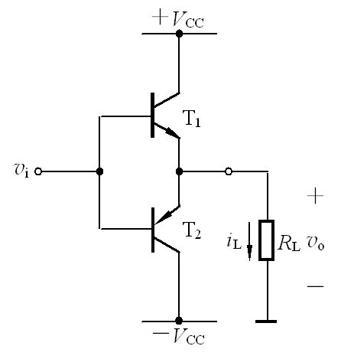
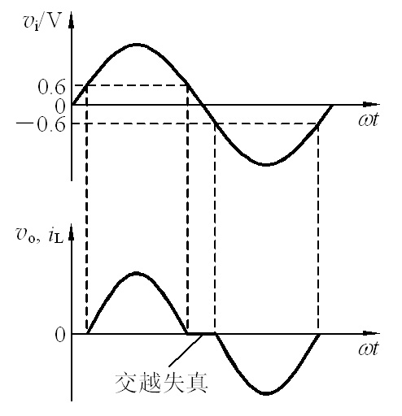
8.4.1 甲乙类双电源互补对称电路
乙类互补对称电路存在的问题

Slide 3

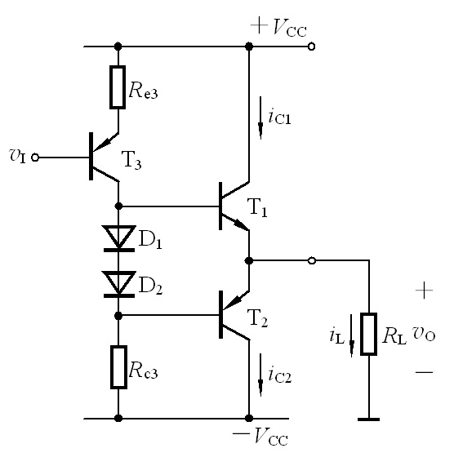

8.4.1 甲乙类双电源互补对称电路
设T₃已有合适
的静态工作点
1. 静态偏置
可克服交越失真
2. 动态工作情况
二极管等效为恒压模型
交流相当于短路

Slide 4
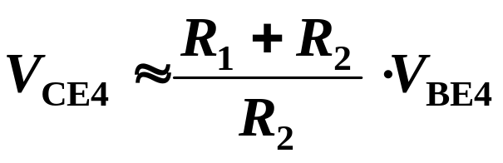
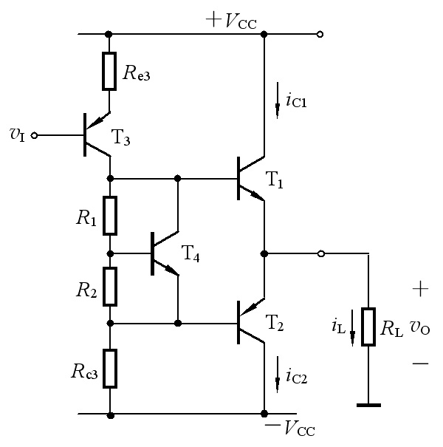
8.4.1 甲乙类双电源互补对称电路
V_{BE4}可认为是定值
R₁、R₂不变时，V_{CE4}也是定值，可看作是一个直流电源。

Slide 5
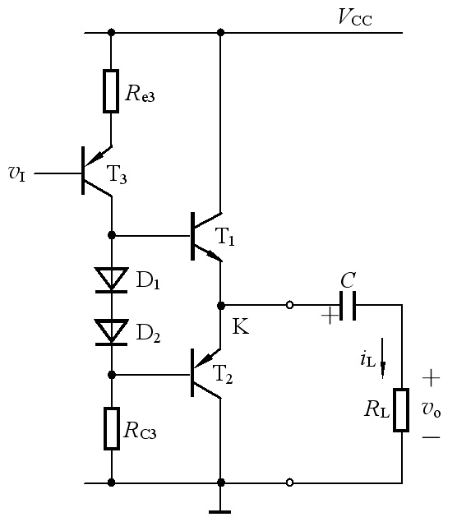
8.4.2 甲乙类单电源互补对称电路
静态时，偏置电路使
V_{K}＝V_{C}≈V_{CC}/2（电容C充电达到稳态）。
当有信号v_{i}时
负半周T₁导通，有电流通过负载R_{L}，同时向C充电
正半周T₂导通，则已充电的电容C通过负载R_{L}放电。
只要满足R_{L}C >>T_{信}，电容C就可充当原来的－V_{CC}。
计算P_{o}、P_{T}、P_{V}和P_{Tm}的公式必须加以修正，以V_{CC}/2代替原来公式中的V_{CC}。

